Slide 1

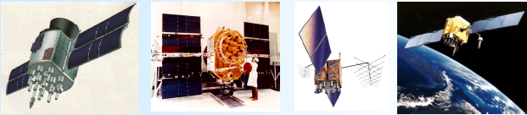
南京航空航天大学
Nanjing University
of Aeronautics and Astronautics
GNSS及其在空天导航中的应用
教师：刘海颖
电话：13951716495
Email: liuhaiying@nuaa.edu.cn

Slide 2

南京航空航天大学
Nanjing University
of Aeronautics and Astronautics
第11章 GNSS完好性监测
11.1 GNSS的完好性监测概念
11.2 GNSS接收机自主完好性监测
11.3 辅助信息的接收机完好性监测
11.4 GNSS的星基增强完好性监测
11.5 GNSS的地基增强完好性监测

Slide 3
11.1 GNSS的完好性监测概念(1-1)
11.1.1 GNSS的性能评价简介
GNSS在当今经济和军事领域起着不可或缺作用，其性能可从精度、完好性、连续性和可用性4个方面评价：
（1）精度：GNSS系统为载体所提供的位置和载体当时真实位置的重合度（还包括速度、姿态、时间等）。
精度表示为
伪距误差因子
精度因子（H/V/P/T—DOP）
（2）完好性：GNSS在使用过程中，发生故障或性能变坏所导致的误差超过可能接受的限定值（告警阀值）时，为用户提供及时、有效告警信息的能力。可用三个量化参数来描述：告警阀值、告警时间和完好性风险。

Slide 4
11.1 GNSS的完好性监测概念(1-2)
11.1.1 GNSS的性能评价简介
（3）可用性：GNSS系统能为载体提供可用的导航服务的时间的百分比。它是系统在某一指定覆盖区域内提供可以使用的导航服务的能力和标志。通常与卫星的可见星数、几何分布等有关。
（4）连续性：GNSS系统在给定的使用条件下及规定的时间内，维持规定性能的概率。其级别随着应用所规定的性能要求的不同而不同，例如，对一个低精度的时间测量来说，连续性级别要比飞机精密进近的连续性级别低得多，前者只需要一颗可见星，而后者至少需要5颗几何分布良好的可见星才能支持完好性监测。

Slide 5
11.1 GNSS的完好性监测概念(1-3)
11.1.1 GNSS的性能评价简介
以上四个性能指标在本质上具有紧密的内在联系，其中任一性能指标的变化会影响其它状态。
目前GNSS的精度已受到广泛重视，国内外都已开展了深入研究，但对于完好性（包括可用性、连续性）在导航系统建设初期并未受到充分重视，然而在使用过程中却表现出了极其重要的作用，尤其是对导航定位系统完好性要求较高的领域，如航空、航天、武器制导等。
因此，正在建设中的GNSS系统如Galileo、北斗二代等，以及在GPS、GLONASS现代改进中，都将完好性监测作为关键内容之一。

Slide 6
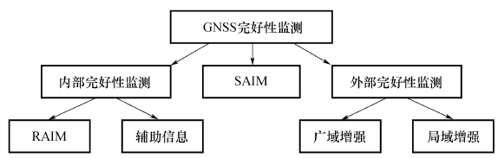
11.1 GNSS的完好性监测概念(1-4)
11.1.2 GNSS完好性监测技术
GNSS完好性监测方法，可分为三大类：内部完好性监测、外部完好性监测、卫星自主完好性监测（SAIM）。

Slide 7
11.1 GNSS的完好性监测概念(1-5)
11.1.2 GNSS完好性监测技术
（1）内部完好性监测：依靠载体使用的GNSS接收机来实现完好性监测。又可分为两类：一是不利用辅助信息，仅使用GNSS卫星信号的量测信息进行完好性监测，称为接收机自主完好性监测（RAIM）；其二是基于辅助信息的接收机完好性监测（INS、高度计、时钟辅助等）
（2）外部完好性监测：在GNSS系统之外，利用外部的地基或空基监测系统，进行完好性监测。也可以分为两类：一是广域增强（WAAS）完好性监测；二是局域增强（LAAS）完好性监测。外部完好性监测属于系统级的，需要在GNSS系统之外另建监测站，或增加新的监测设备，通常投资较大，技术复杂。

Slide 8
11.1 GNSS的完好性监测概念(1-6)
11.1.2 GNSS完好性监测技术
（3）卫星自主完好性监测（SAIM）：将完好性监测和告警系统集成卫星本身上，可以达到快速发现故障并及时向用户告警的目的。
因为无论内部监测，还是外部监测，要监测出对所有用户有影响的卫星故障都存在一定困难，如果将完好性监测功能设置在卫星星座中，一旦有告警信息将会立即传送给用户。
SAIM概念由斯坦福大学研究人员提出，他们推导了相应的理论模型，并且给出了使用现在尚在开发中的SAIM软件原型的试验结果。
但是SAIM要求对卫星本身的设计增加附加的完好性监测模块，其具体的实现还有待于解决。

Slide 9

11.1 GNSS的完好性监测概念(1-7)
11.1.3 民航对GNSS的性能要求
GNSS完好性最初起源于民用航空需求。民用航空通常可以分为：在航飞行、终端区飞行、进近及地面滑行阶段。
（1）在航飞行：是从离开本地终端区开始，到进入目的地终端区结束的过程，该阶段又可又分为远洋在航阶段、内陆在航阶段。
（2）终端区：是飞机起飞离开机场到飞离终端区控制区域（本地机场空中管制区域）的过程，这一阶段还包括飞机从进入终端区到进近开始这一过程。

Slide 10
11.1 GNSS的完好性监测概念(1-8)
11.1.3 民航对GNSS的性能要求
（3）进近：从飞机初步获得着陆目标开始到下降至可以清晰可视机场跑道为止，又可分为非精密进近、精密进近阶段。
（4）地面滑行：包括跑道滑行、起飞和着陆过程，起飞过程可定义为飞机由静止、滑行到起飞、爬升，直至进入终端区飞行阶段这一过程。

Slide 11
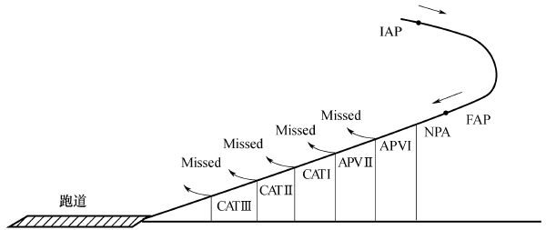
11.1 GNSS的完好性监测概念(1-9)
11.1.3 民航对GNSS的性能要求
以上4阶段中，进近是最有难度、最具风险的过程。该阶段首先被引导至初始进近点（IAP），然后调整方向对准跑道进入最终进近点（FAP），开始最后的进近过程（包括NPA、APVI、APVII、CATI、CATII、CATIII）。

Slide 12

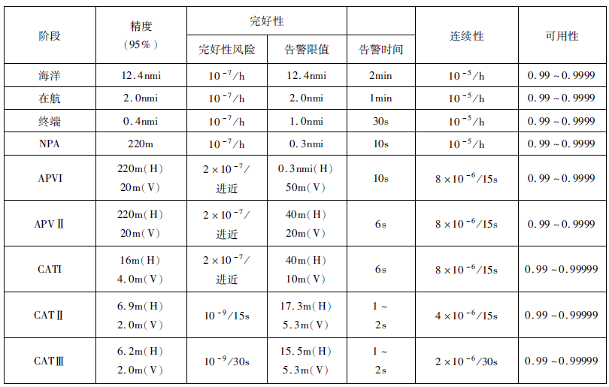
11.1 GNSS的完好性监测概念(1-10)
11.1.3 民航对GNSS的性能要求

Slide 13
11.1 GNSS的完好性监测概念(1-11)
11.1.3 民航对GNSS的性能要求
1）完好性风险：出现一个未被探测到危险导航信息的概率。
2）告警限值：对应飞行阶段保证安全操作的定位误差限值。
3）告警时间：从系统出现故障开始到监测设备发出完好性告警给用户为止，所允许的最大时间延迟。
4）漏警率：完好性监测算法认为误差没有超限，而实际上误差超限的概率。
5）误警率：系统不存在故障卫星且设备工作正常的情况下，所允许引发的完好性告誉率。

Slide 14
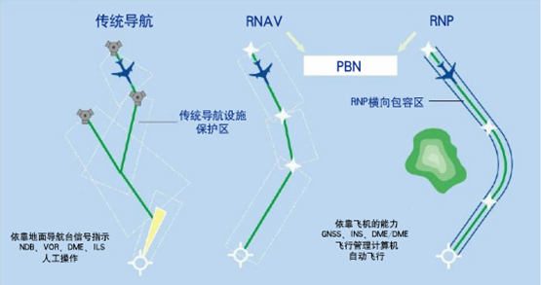
11.1 GNSS的完好性监测概念(1-12)
11.1.3 民航对GNSS的性能要求
基于性能的导航（PBN）是近年来国际民航组织在整合各国区域导航（RVAN）和所需导航性能（RNP）运行实践和技术标准基础上，提出的新型航空理念.
PBN是指在相应的导航设施下，航空器在指定的空域内或着沿航路、仪表飞行程序飞行时，对系统精确性、完好性、可用性、连续性等方面的性能要求

Slide 15
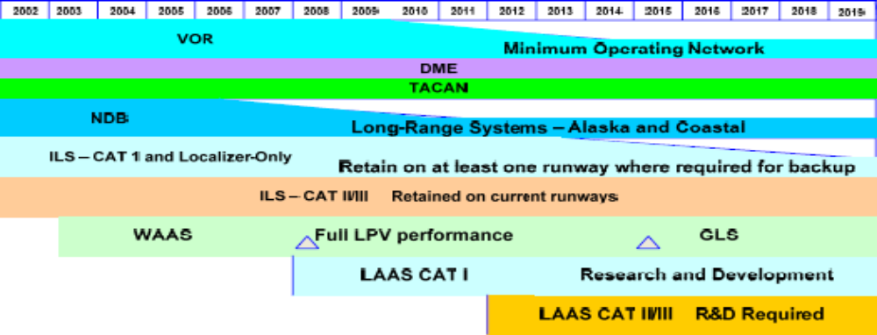
11.1 GNSS的完好性监测概念(1-13)
11.1.3 民航对GNSS的性能要求
在PBN发展中，GNSS及其增强系统，包括机载增强系统（ABAS）和地基增强系统（GBAS）是未来航空导航的发展方向。由上图美国民航导航发展，可看出其航空导航系统已经逐步从地基系统向空基系统发展。

Slide 16
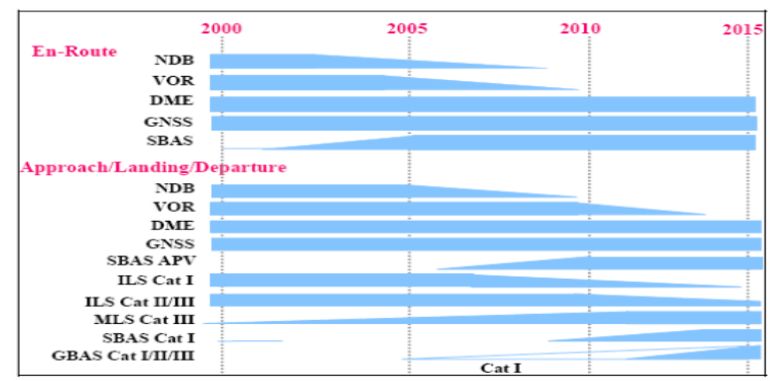
11.1 GNSS的完好性监测概念(1-14)
11.1.3 民航对GNSS的性能要求
欧洲目前制定了相似的航空导航计划，如上图所示。可以看出GNSS在进近或着陆中已经起到主要作用

Slide 17
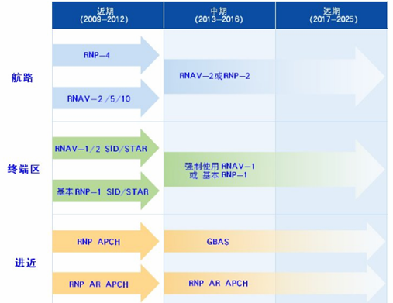
11.1 GNSS的完好性监测概念(1-15)
11.1.3 民航对GNSS的性能要求
我国的民航航空也制定了PBN的实施计划
其中已实现PBN的全面应用、PBN与CNS/ATM系统整和，成为我国“新一代航空运输系统”基石之一

Slide 18
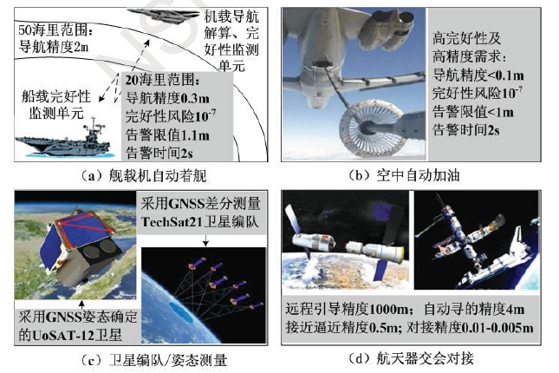
11.1 GNSS的完好性监测概念(1-16)
11.1.3 民航对GNSS的性能要求

Slide 19
11.2 GNSS接收机自主完好性监测(2-1)
11.2.1 RAIM技术概念及发展
RAIM是一种利用冗余观测量进行一致性校验的技术。RAIM算法包含在接收机内部，称为“接收机自主完好性监测”。由故障卫星的检测（FD）和故障卫星的排除(FE)两部分功能模块组成，前者是检测卫星是否存在故障，后者为确定存在故障的卫星并在导航解算中将其排除。
自RAIM概念提出以来，国内外学者提出了多种RAIM算法。下面介绍两种基本方法：最小二乘残差法和奇偶矢量法。

Slide 20




11.2 GNSS接收机自主完好性监测(2-2)
11.2.2 最小二乘残差的RAIM方法
基本思想：根据伪距观测量估算位置矢量和验后单位权方差 ，
若 大于限值则发出完好性报警信息
由第六章得伪距观测方程
4维待求参数矢量
n维观测伪距误差矢量
最小二乘平差估计为

Slide 21

11.2 GNSS接收机自主完好性监测(2-3)
11.2.2 最小二乘残差的RAIM方法
进而得到伪距残差为
综合伪距残差向量，得验后单位权方差，即检测统计量为
在导航系统正常工作情况下，各卫星伪距残差都比较小，
也较小；当在某个测量伪距存在较大偏差时， 会变大，需要进行故障检测。

Slide 22

11.2 GNSS接收机自主完好性监测(2-4)
11.2.2 最小二乘残差的RAIM方法
非中心化参数
因此可作二元假设

Slide 23



11.2 GNSS接收机自主完好性监测(2-5)
11.2.2 最小二乘残差的RAIM方法
无伪距故障H0时，系统处于正常检测状态，此时
如果出现检测告警，则为误警。给定误警率
则有
通过上式确定检测限值T，
导航解算中如果
表示检测到故障，将向用户发出告警

Slide 24

11.2 GNSS接收机自主完好性监测(2-6)
11.2.2 最小二乘残差的RAIM方法
基于巴尔达数据探测法的粗差探测方法：基本思想是基于最小二乘残差向量构造统计量，该统计量服从某种分布，给定置信水平，则可通过对统计量的检验来统计地判断某残差是否存在粗差。由残差和观测误差的关系，可设检测统计量为

Slide 25


11.2 GNSS接收机自主完好性监测(2-7)
11.2.2 最小二乘残差的RAIM方法
对统计量di作二元假设，即
n颗可见星可以得到n个检验统计量，当给定总体误警率
有概率等式
计算得到检测限值Td，

Slide 26
11.2 GNSS接收机自主完好性监测(2-8)
11.2.2 最小二乘残差的RAIM方法
RAIM是冗余观测技术，在完好性监测时，需要先判断可见星的数目，若少于5颗则无效。同时，RAIM还受可见星几何分布的影响，需要对可见星的几何分布进行判断，决定是否适合监测，称为完好性要求下的可用性判断。
RAIM算法可用性判断的方法也有多种，下面给出一种水平保护级（HPL）算法。

Slide 27


11.2 GNSS接收机自主完好性监测(2-9)
11.2.2 最小二乘残差的RAIM方法
如第i颗星存在故障，导致的伪距偏差为bi，则此故障引起的水平定位误差为
相应的检测统计量为
定义第i颗星的斜率为水平定位误差和检测统计量之比

Slide 28
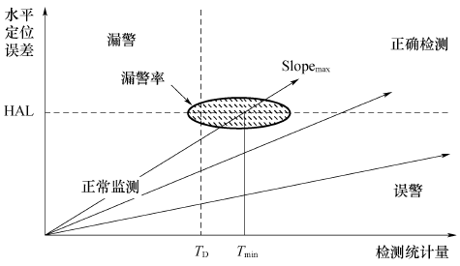
11.2 GNSS接收机自主完好性监测(2-10)
11.2.2 最小二乘残差的RAIM方法
上式表明检测统计量与定位误差成线性关系，沿着此斜率线，检测统计量与定位误差随着偏差的增加而增加。
HPL算法示意图
HAL水平告警限值，若水平定位误差超过HAL则存在故障
Td为检测限值，检测统计量超过检测限值时存在故障

Slide 29
11.2 GNSS接收机自主完好性监测(2-11)
11.2.2 最小二乘残差的RAIM方法
给定Td和HAL，有
正常监测：检测统计量小于限值，定位误差小于限值；
误警：检测统计量大于限制，定位误差小于限值；
漏警：检验统计量小于限值，定位误差大于限值；
正确检测：检验统计量大于限值，定位误差大于限值

Slide 30

11.2 GNSS接收机自主完好性监测(2-12)
11.2.2 最小二乘残差的RAIM方法
每颗卫星都有对应的斜率、检测统计量，斜率越大越容易发生漏警。所以，如果最大斜率的卫星发生故障时不产生漏警，则其它卫星发生故障时也不会产生漏警。
上图采用椭圆形的“数据云团”描述了斜率最大的卫星，存在偏差时发生的散布。这个偏差使处于检测限值左恻的数据的百分比等于漏警率，小于这个值的任何偏差会把“数据云团”向左移动，把漏警率提高到超过许可的界限。这个临界偏差即为满足漏警率要求的统计检测量的最小值

Slide 31

11.2 GNSS接收机自主完好性监测(2-13)
11.2.2 最小二乘残差的RAIM方法
HPL由下式确定
将HPL值与水平警告限值HAL相比较，
若HPL>HAL，则说明RAIM算法无效；
若HPL<HAL，RAIM算法有效。

Slide 32
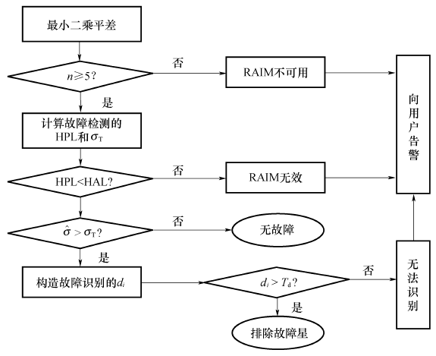
11.2 GNSS接收机自主完好性监测(2-14)
11.2.2 最小二乘残差的RAIM方法

Slide 33

11.2 GNSS接收机自主完好性监测(2-15)
11.2.3 奇偶空间矢量的RAIM方法
最小二乘残差法，是基于伪距残差矢量 的一致性进行监测，实际上 中4个未知分量之间有一定的关联性，其关联性会掩饰信息中不一致的某些方面。
通过奇偶变换消除这些关联，其思路是利用系数矩阵的QR分解，可将观测量粗差以奇偶矢量表达，相对简单直观地进行粗差检测和识别，更好地满足完好性监测的性能需求。

Slide 34



11.2 GNSS接收机自主完好性监测(2-16)
11.2.3 奇偶空间矢量的RAIM方法
对伪距观测方程的系数矩阵H进行QR分解，得到
则有

Slide 35

11.2 GNSS接收机自主完好性监测(2-17)
11.2.3 奇偶空间矢量的RAIM方法
由
得到

Slide 36

11.2 GNSS接收机自主完好性监测(2-18)
11.2.3 奇偶空间矢量的RAIM方法
奇偶矢量p直接反映了观测误差信息，基于奇偶矢量可构造检验统计量，进行故障检测和识别。
对于故障检测，可以类似于最小二乘残差矢量，将奇偶矢量的数量积 作为检验统计量，进行GNSS的故障监测。
可以证明它与最小二乘的平方和SSE相等，
两者在数学上是等效的。
有兴趣的同学可以查阅相关文献。
具体过程略。

Slide 37




11.2 GNSS接收机自主完好性监测(2-18)
11.2.3 奇偶空间矢量的RAIM方法

Slide 38




11.2 GNSS接收机自主完好性监测(2-18)
11.2.3 奇偶空间矢量的RAIM方法

Slide 39




11.2 GNSS接收机自主完好性监测(2-18)
11.2.3 奇偶空间矢量的RAIM方法

Slide 40

11.2 GNSS接收机自主完好性监测(2-18)
11.2.3 奇偶空间矢量的RAIM方法

Slide 41
11.3 辅助信息的接收机完好性监测(3-1)
11.3.1 基于辅助信息的完好性监测简介
RAIM算法要求可视星5颗以上可检测故障，6颗以上才可剔除故障。由于信号遮掩等，单独GNSS有时不能提供足够余度信息，不能满足高性能需要。
利用辅助信息增加冗余观测：
多星座组合：如GPS、GLONASS、Galileo、北斗卫星等相互组合，用RAIM法进行监测。但是多GNSS系统组合避免不了导航卫星自身的不足。
罗兰接收机辅助完好性监测、气压高度表辅助、时钟惯性数据辅助、INS辅助等。
航空、航天等领域， INS辅助具有很好的应用前景！

Slide 42
11.3 辅助信息的接收机完好性监测(3-2)
11.3.1 基于辅助信息的完好性监测简介
目前，国内外对于RAIM方法已开展了较深入的研究，而GNSS/INS组合的完好性监测还属于一个新的研究方向。
本节将介绍三种相对较实用方法：
基于卡尔曼滤波残差的GNSS/INS完好性监测、
基于自主完好性检测外推法（AIME）的完好性监测
基于多解分离（MSS）的完好性监测方法

Slide 43
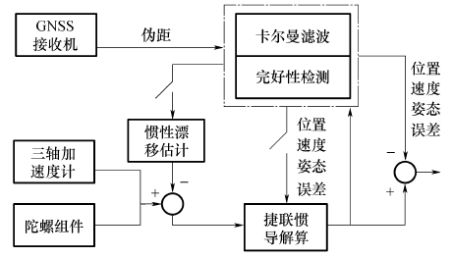
11.3 辅助信息的接收机完好性监测(3-3)
11.3.2 GNSS/INS组合的残差监测法
GNSS/INS组合系统中，卡尔曼滤波器通过各颗可见星观测伪距与估计伪距的一致性校验来判断GNSS故障，因为有INS信息的输出，即使可见星少于5颗也可完好性监测。
针对GNSS/INS深度组合模式，导航及完好性监测原理如下

Slide 44
11.3 辅助信息的接收机完好性监测(3-4)
11.3.2 GNSS/INS组合的残差监测法
由于GNSS/INS组合卡尔曼滤波中的新息，实际上为组合系统的残差，因此，可以类似于最小二乘法残差RAIM方法
k时刻GNSS/INS组合滤波器的新息为
类似于RAIM中的残差量
伪距差的预报值
当GNSS/INS系统无故障时
其方差为

Slide 45



11.3 辅助信息的接收机完好性监测(3-5)
11.3.2 GNSS/INS组合的残差监测法
当GNSS的某颗卫星故障时
可定义检测统计量为
当系统无故障时
当出现故障时
作如下假设

Slide 46

11.3 辅助信息的接收机完好性监测(3-6)
11.3.2 GNSS/INS组合的残差监测法
由假设条件，当无故障时系统处于正常监测状态，如果出现告警则为误警。给定误警概率为P_{FA},则有
由上式可以得到检测限值T_{D，}通过比较检测统计量与T_{D}
则表明存在故障，否则无故障

Slide 47
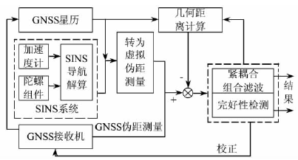
11.3 辅助信息的接收机完好性监测(3-6)
11.3.2 GNSS/INS组合的残差监测法
GNSS/INS组合系统中，除了传统的松耦合系统，残差监测也同样可用于紧耦合系统

Slide 48
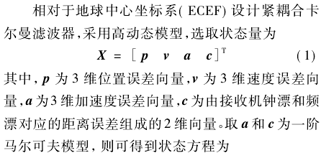
11.3 辅助信息的接收机完好性监测(3-6)
11.3.2 GNSS/INS组合的残差监测法

Slide 49
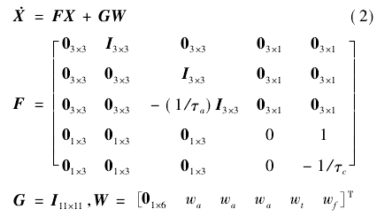

11.3 辅助信息的接收机完好性监测(3-6)
11.3.2 GNSS/INS组合的残差监测法

Slide 50
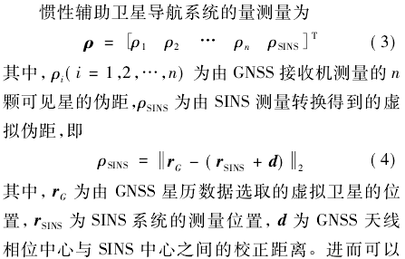
11.3 辅助信息的接收机完好性监测(3-6)
11.3.2 GNSS/INS组合的残差监测法

Slide 51
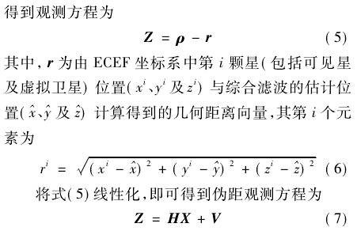
11.3 辅助信息的接收机完好性监测(3-6)
11.3.2 GNSS/INS组合的残差监测法

Slide 52
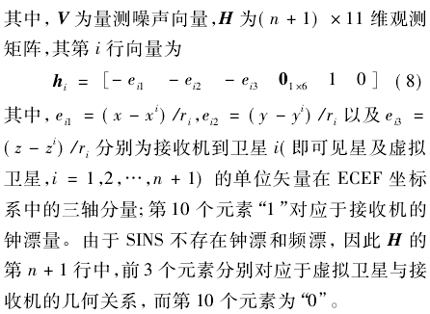
11.3 辅助信息的接收机完好性监测(3-6)
11.3.2 GNSS/INS组合的残差监测法

Slide 53

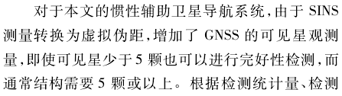
11.3 辅助信息的接收机完好性监测(3-6)
11.3.2 GNSS/INS组合的残差监测法

Slide 54
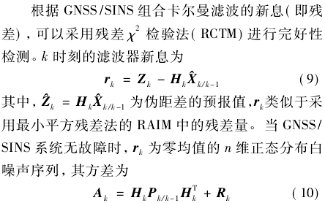
11.3 辅助信息的接收机完好性监测(3-6)
11.3.2 GNSS/INS组合的残差监测法

Slide 55
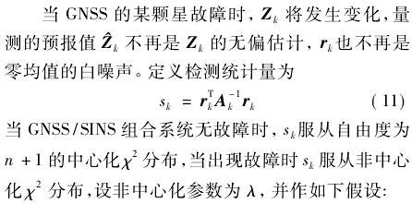
11.3 辅助信息的接收机完好性监测(3-6)
11.3.2 GNSS/INS组合的残差监测法

Slide 56


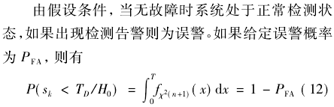
11.3 辅助信息的接收机完好性监测(3-6)
11.3.2 GNSS/INS组合的残差监测法

Slide 57
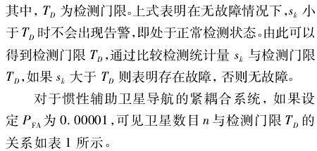
11.3 辅助信息的接收机完好性监测(3-6)
11.3.2 GNSS/INS组合的残差监测法

Slide 58
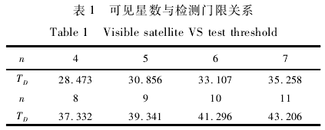
11.3 辅助信息的接收机完好性监测(3-6)
11.3.2 GNSS/INS组合的残差监测法

Slide 59
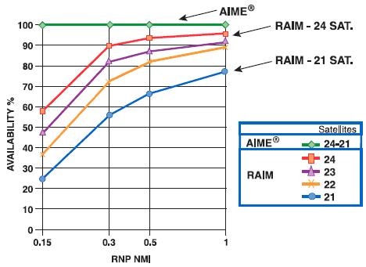
11.3 辅助信息的接收机完好性监测(3-7)
11.3.3 GNSS/INS组合的AIME方法
基于卡尔曼滤波残差监测法，本质上属于快照法，它对阶跃故障或快变斜坡故障非常有效。
然而当GNSS或INS出现慢变故障时，由于最初误差很小无法被检测出来，而有故障的输出将影响下一步状态估计值，使其跟踪故障输出而导致r_{k}一直较小。
自主完好性监测外推法AIME可改善慢变故障监测性能

Slide 60



11.3 辅助信息的接收机完好性监测(3-8)
11.3.3 GNSS/INS组合的AIME方法
在 AIME方法中，假设历元k-m无故障
则
因此，不存在残差检验法中的故障跟踪现象。
定义检测统计量

Slide 61

11.3 辅助信息的接收机完好性监测(3-9)
11.3.3 GNSS/INS组合的AIME方法
检测统计量
可根据完好性监测不同的需求来设置外推历元数m：
如果m过小时，不能有效的监测出慢变故障;
过大时会降低滤波精度，也会影响完好性监测的速度。
AIME本质上是通过多历元的外推来提高对慢变故障监测性能。残差检验法和AIME均是基于卡尔曼滤波滤波的新息来进行完好性监测，

Slide 62

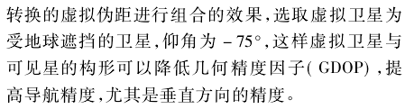
11.3 辅助信息的接收机完好性监测(3-9)
11.3.3 GNSS/INS组合的AIME方法

Slide 63
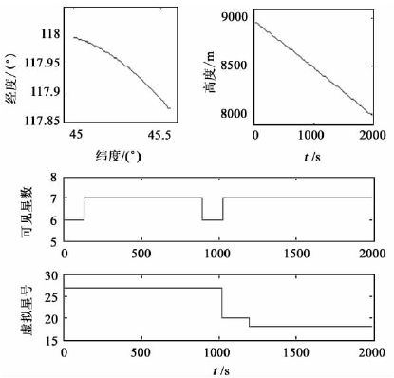
11.3 辅助信息的接收机完好性监测(3-9)
11.3.3 GNSS/INS组合的AIME方法

Slide 64
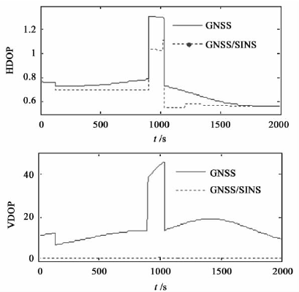
11.3 辅助信息的接收机完好性监测(3-9)
11.3.3 GNSS/INS组合的AIME方法

Slide 65
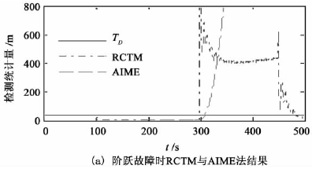
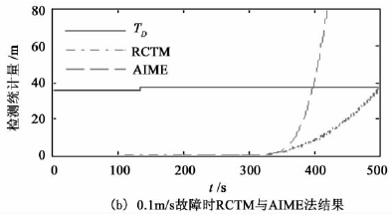
11.3 辅助信息的接收机完好性监测(3-9)
11.3.3 GNSS/INS组合的AIME方法

Slide 66
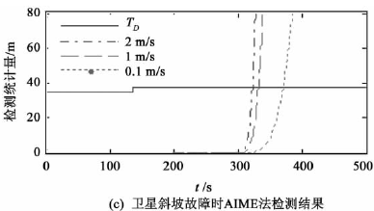
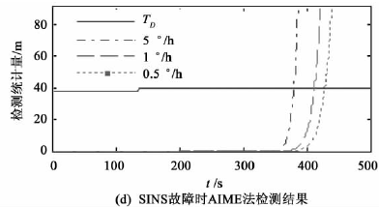
11.3 辅助信息的接收机完好性监测(3-9)
11.3.3 GNSS/INS组合的AIME方法

Slide 67
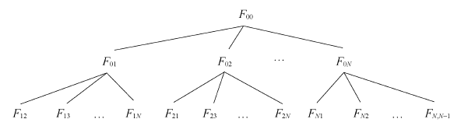
11.3 辅助信息的接收机完好性监测(3-10)
11.3.4 GNSS/INS组合的MSS方法
多解分离法MSS是另一种有效的方法，以高斯分布的多个卡尔曼滤波的解分离为基础进行完好性监测，滤波器结构如下
主滤波器F₀₀综合所有N颗可见星观测量，提供估计校正;
子滤波器F0n综合N-1个观测量不同组合，用于故障检测
如需故障排除，则根据N-2个观测量构造下一级滤波器

Slide 68
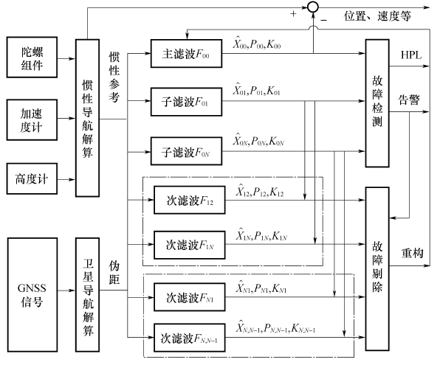
11.3 辅助信息的接收机完好性监测(3-11)
11.3.4 GNSS/INS组合的MSS方法
通过F₀₀与各个子滤波器F_{0n}的位置估计的差，得到解分离估计，根据主/子滤波器分离与检测阀值的判断，进行故障检测

Slide 69
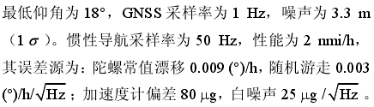
11.3 辅助信息的接收机完好性监测(3-11)
11.3.4 GNSS/INS组合的MSS方法

Slide 70
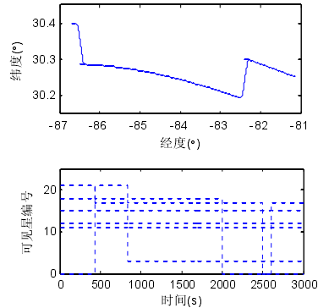
11.3 辅助信息的接收机完好性监测(3-11)
11.3.4 GNSS/INS组合的MSS方法

Slide 71
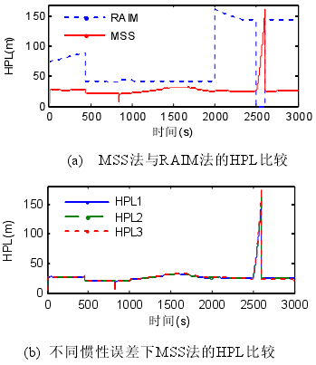
11.3 辅助信息的接收机完好性监测(3-11)
11.3.4 GNSS/INS组合的MSS方法

Slide 72
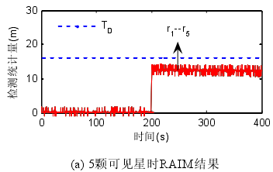
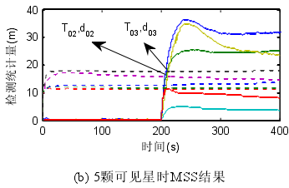
11.3 辅助信息的接收机完好性监测(3-11)
11.3.4 GNSS/INS组合的MSS方法

Slide 73
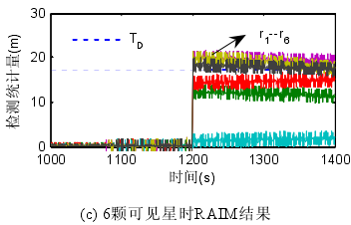
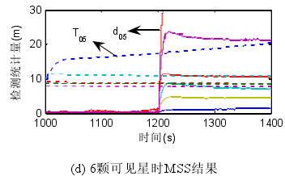
11.3 辅助信息的接收机完好性监测(3-11)
11.3.4 GNSS/INS组合的MSS方法

Slide 74
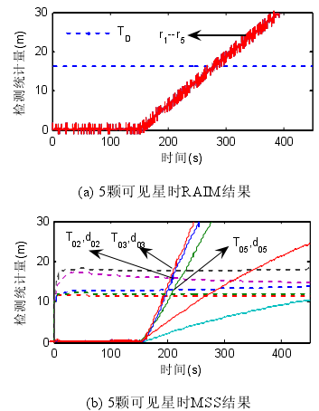
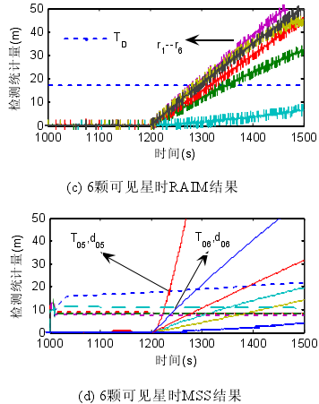
11.3 辅助信息的接收机完好性监测(3-11)
11.3.4 GNSS/INS组合的MSS方法

Slide 75
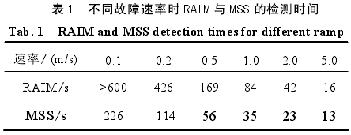
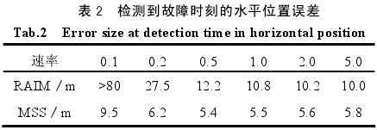
11.3 辅助信息的接收机完好性监测(3-11)
11.3.4 GNSS/INS组合的MSS方法

Slide 76
11.4 GNSS的星基增强完好性监测
GNSS星基增强系统（SBAS）,也即广域增强系统（WAAS）的介绍见第一章，其设计目标是通过一定数量的地面站和同步卫星（GEO）来增强GNSS，以建立一个覆盖一定区域，在更大程度上满足导航用户需求的卫星导航系统。
WAAS通过多个地面站确定卫星星历、卫星钟及电离层误差的改正数，并给出这些改正数的误差置信限值，通过GEO的数据链提供给用户，同时GEO还发射L频段测距信号，从而满足直到I类精密进近的需求。
系统复杂，不做要求，有兴趣的同学可参阅相关文献。

Slide 77
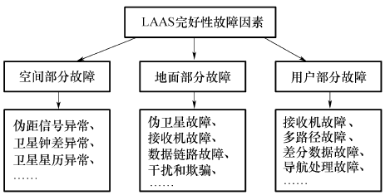
11.5 GNSS的地基增强完好性监测
GNSS地基增强系统（GBAS），也称为局域增强系统（LAAS），是基于局域差分GNSS技术，并对其进行了系统增强。相比于WAAS，LAAS具有更强的完好性功能。
LAAS由空间部分（主要为GNSS卫星）、地面部分（包括伪卫星、参考站、中心站、数据链）及用户三个部分组成，因此故障因素包含在组成的各个部分当中，其中完好性监测中涉及多种故障因素。

Slide 78
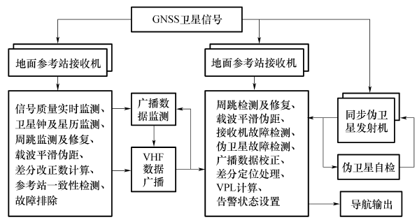
11.5 GNSS的地基增强完好性监测
LAAS涉及故障因素较多，且具有不同特点，很难根据某一种监测方法进行完好性监测，需要针对不同故障因素设计相应的处理方法。整体流程如下

Slide 79
11.5 GNSS的地基增强完好性监测
现有GBAS的完好性监测分为两个部分： 地面站系统和机载系统。其中地面站系统处理流程主要包括３部分:
1.信号差分处理：对地面站接收到的GNSS卫星信号进行解码，载波平滑伪距、产生伪距校正信息，广播差分信息报文等，同时为后续完好性监测算法提供数据。
2.完好性监测：对GNSS空间信号及地面设备异常情况进行监视。包括：信号质量监测(Signal Quality Monitoring, SQM)、数据质量监测(Data Quality Monitoring, DQM)、测量质量监测(Measurement Quality Monitoring, MQM)、多接收机一致性校验(Multiple Reference Consistency Check, MRCC)、方差-均值监测(σμ-monitor)和报文监测(Message Field Range Test, MFRT)。
3.执行监测(Executive Monitoring, EXM):包含一系列复杂的故障处理逻辑，处理各种完好性监测算法的结果并采取适当的方法（例如：隔离）来避免完好性风险。

Slide 80
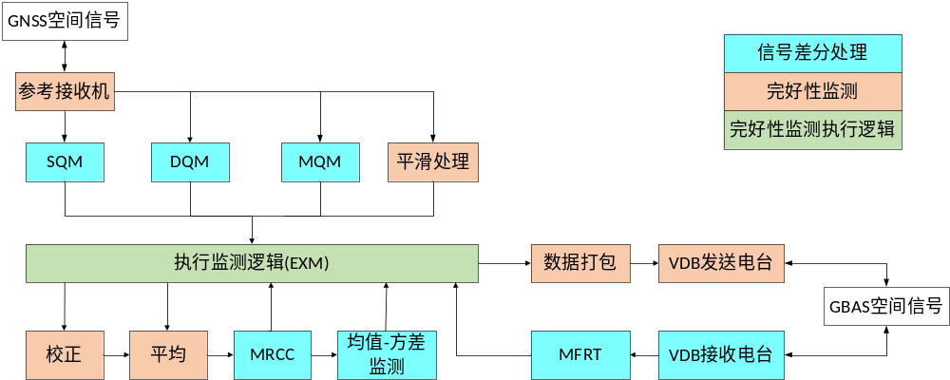
11.5 GNSS的地基增强完好性监测
GBAS地面系统算法构成

Slide 81
第11章习题
习题
1、阐述GNSS的性能评价。
2、GNSS完好性监测技术分类、各自特点。
3、简述RAIM方法，处理流程

